Slide 1
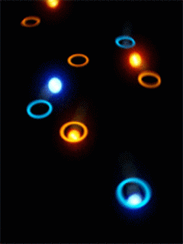
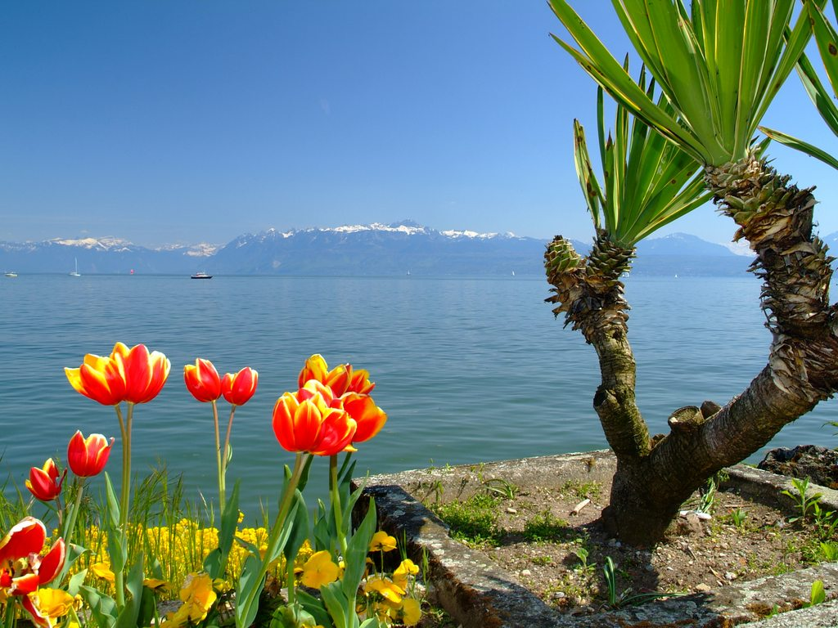
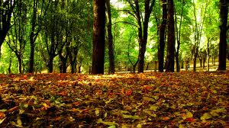

সবাইকে অনেক অভিনন্দন

Slide 2

শিক্ষক পরিচিতি
রেবেকা জাহান
সহকারি শিক্ষক
ওছখালী আলীয়া মডেল সঃ প্রাঃ বিঃ
হাতিয়া, নোয়াখালী

Slide 3

আজকের পাঠ
শ্রেণিঃ৩য়
বিষয়ঃ প্রাথমিক বিজ্ঞান
পাঠশিরোনামঃ আমাদের পরিবেশ
পাঠ্যাংশঃতোমার শ্রেণিকক্ষে--------- পরিবেশ নামে পরিচিত।
সময়ঃ৪০ মিনিট
তারিখঃ ২6| ০৪|২০১৩

Slide 4

শিখনফল:
এ পাঠ শেষে শিক্ষাথীরা-----
পরিবেশ কি এবং পরিবেশের বিভিন্ন উপাদান সম্পর্কে বলতে ও লিখতে পারবে।
মানুষের তৈরি পরিবেশের উপাদান সম্পর্কে জেনে বলতে ও লিখতে পারবে।

Slide 5
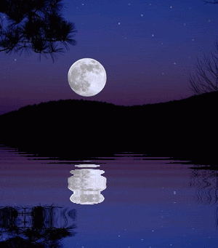
আবেগ সৃষ্টিঃ
ছবির মাধ্যমে আলোচনা

Slide 6
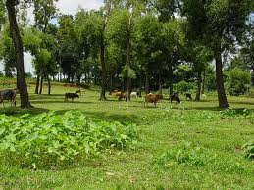
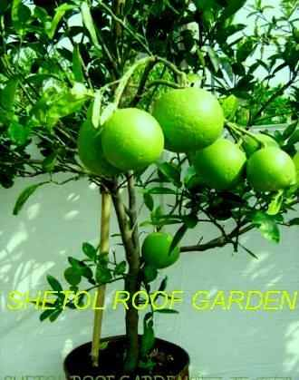
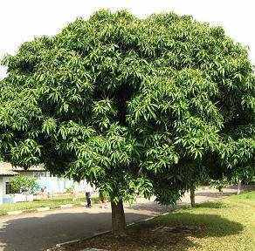
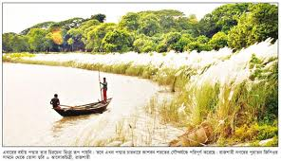
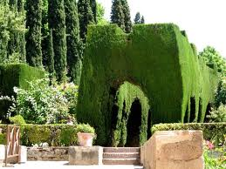
?

Slide 7
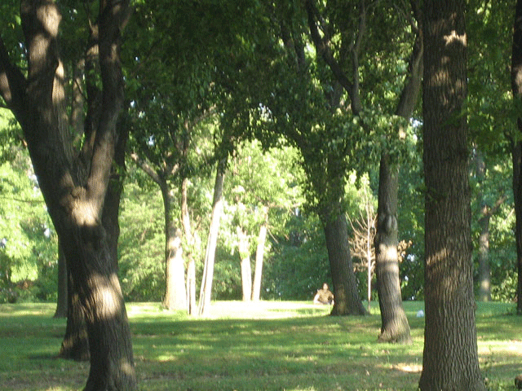

Slide 8

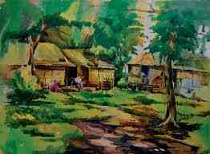
পাঠ
শিরোনাম:
আমাদের পরিবেশ

Slide 9
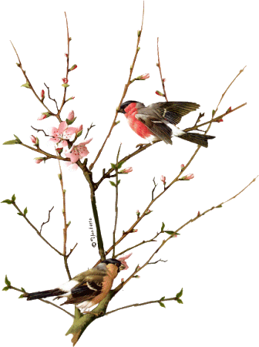
পাঠ
উপস্থাপনঃ
20মিনিট

Slide 10

ছবিগুলো দেখ মনোযোগ সহকারেঃ
( জোড়ায় কাজ)

Slide 11
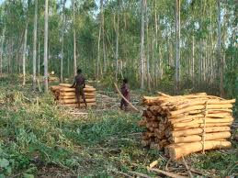
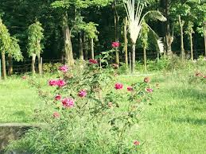
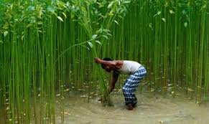
ছবির
মাধ্যমে আলোচনা
বিভিন্ন রকমের উদ্ভিদ

Slide 12
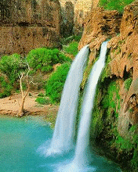
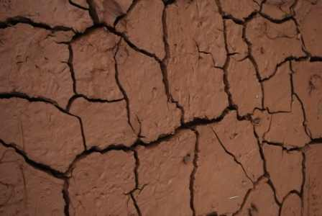
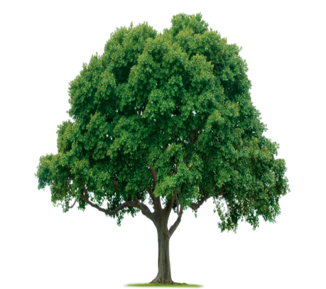
ছবির
মাধ্যমে আলোচনা
মাটি
পানি

Slide 13
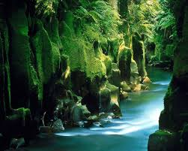
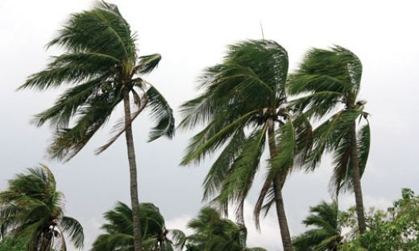
ছবির
মাধ্যমে আলোচনা
পাহাড়
বায়ু

Slide 14
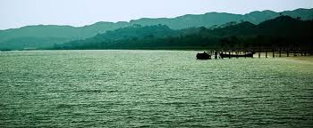
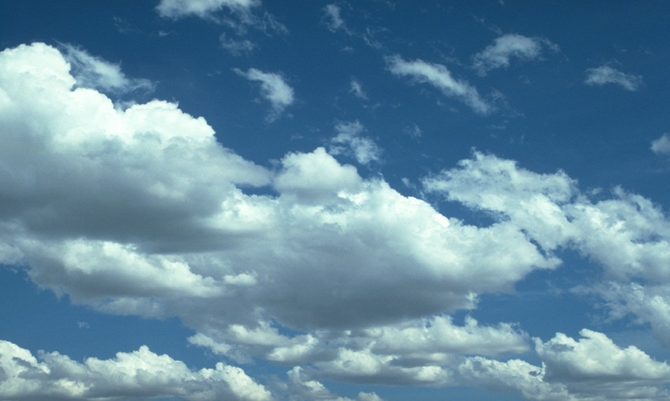

ছবির
মাধ্যমে আলোচনা
নদী
সূর্য
আকাশ

Slide 15

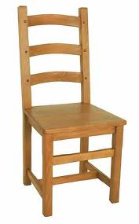

ছবির
মাধ্যমে আলোচনা
টেবিল
বই
চেয়ার

Slide 16
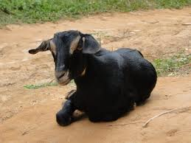

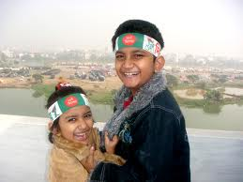
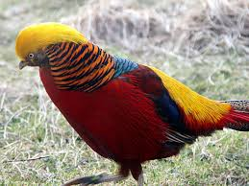
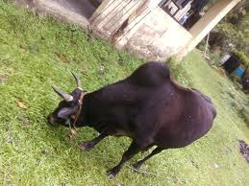
ছবির
মাধ্যমে আলোচনা
ছাগল
মানুষ
গরু
পাখি

Slide 17

শিক্ষকের
সরব পাঠ

Slide 18

প্রশ্নোত্তরের মাধ্যমে আলোচনাঃ (জোড়ায় কাজ)
পরিবেশ কি ও কত প্রকার?
আমাদের চারপাশে কী কী আছে?

Slide 19

শিশুর নিরব পাঠ
বইয়ের ১নংপৃষ্ঠা খোল।

Slide 20
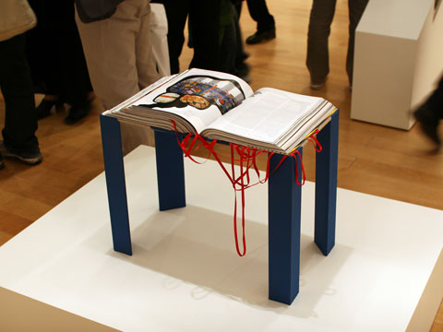
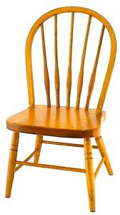

টেবিল
ছবির
মাধ্যমে আলোচনা
চেয়ার
বই

Slide 21
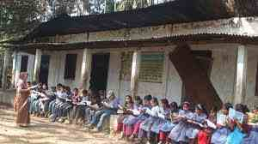
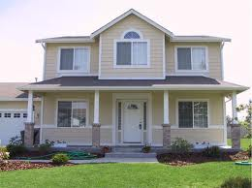
ছবির
মাধ্যমে আলোচনা
স্কুল
বাড়িঘর

Slide 22
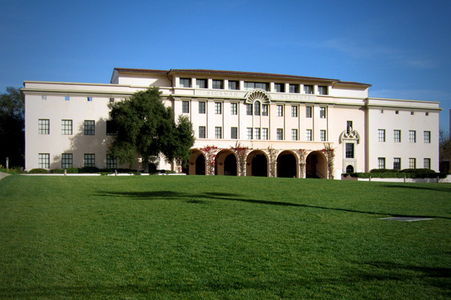
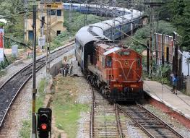
ছবির
মাধ্যমে আলোচনা
কলেজ
রেল
গাড়ি

Slide 23
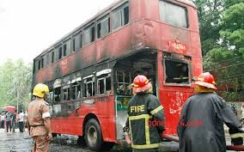
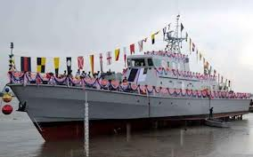
ছবির
মাধ্যমে আলোচনা
বাস
জাহাজ

Slide 24
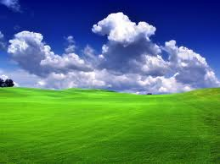
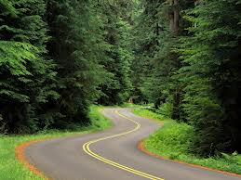

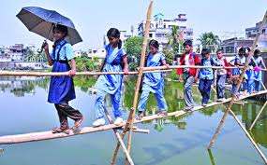
রাস্তাঘাট
ছবির
মাধ্যমে আলোচনা
সাঁকো

Slide 25

শিক্ষকের পাঠ

Slide 26

প্রশ্নোত্তরের সাহায্যে আলোচনাঃ (জোড়ায় কাজ)
মানুষের তৈরি পরিবেশের উপাদানগুলো কি কি?
মানুষের তৈরি পরিবেশ কোন পরিবেশের অংশ?

Slide 27

শিশুর নিরব পাঠ
বইয়ের ২নং পৃষ্ঠা খোল।

Slide 28

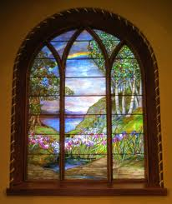
সঠিক শব্দ দিয়ে শূন্যস্হান পূরণ করঃ
আমাদের চারপাশে যা কিছু তা নিয়ে আমাদের
-----------|
মাটি, পানি, বায়ু এগুলো ------------- ------ উপাদান নামে পরিচিত |
মানুষ পরিবেশের অনেক --------- --------- তৈরি করেছে।
পরিবেশ
উপাদান
পরিবেশের

Slide 29
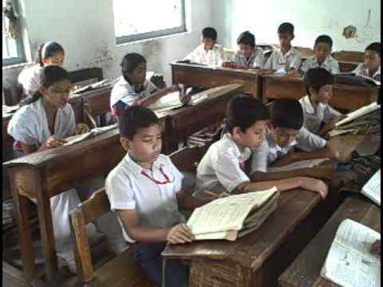
শিশুর নিরব পাঠ

Slide 30

মূল্যায়নঃ
১৫মিনিট

Slide 31
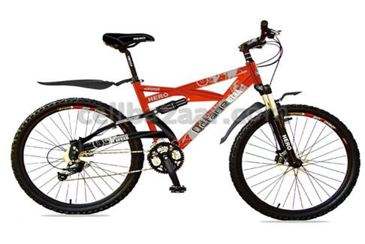
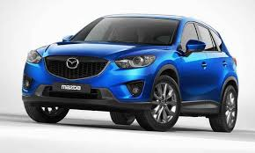
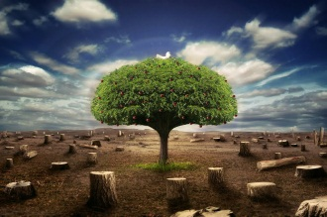
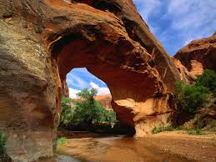
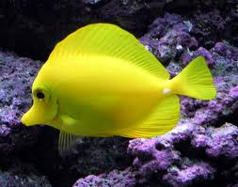
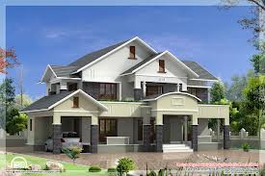
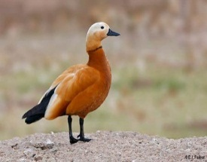
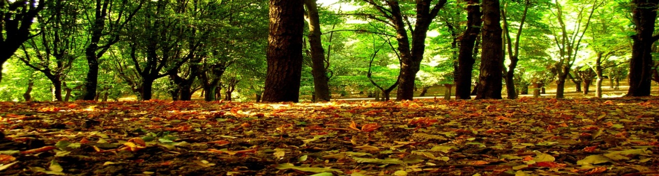
সঠিক উত্তরটির নাম খাতায় লিখঃ ( একক কাজ)
নিচের কোনটি প্রাকৃতিক পরিবেশের উপাদান?
ক) খ) গ) ঘ)
মানুষের তৈরি পরিবেশের উপাদান কোনটি?
ক) খ) গ) ঘ)
উপরের চিত্রের কোনটি মানুষের তৈরি?
ক) স্কুল খ) মানুষ গ) গাছ ঘ) আকাশ

Slide 32

প্রশ্নগুলোর উত্তর লেখঃ
(দলীয় কাজ)
মেয়েরা (জবা দল)
ছেলেরা (গোলাপ দল)
পরিবেশ কি ও কত প্রকার?
আমাদের চার পাশে কী কী আছে?
মানুষের তৈরি পরিবেশের উপাদান গুলো কি কি?
মানুষের তৈরি পরিবেশ কোন পরিবেশের অংশ?

Slide 33
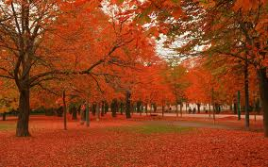
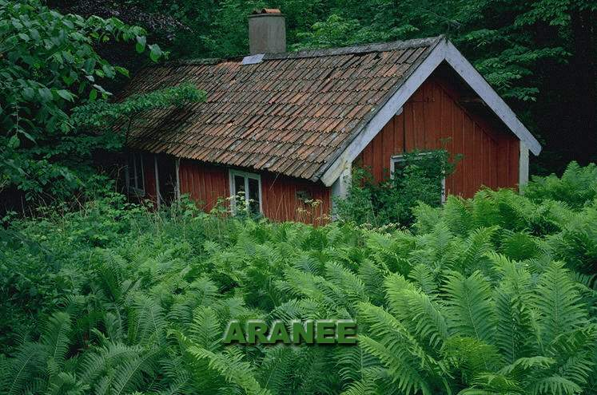
বাড়ির কাজ

Slide 34



তোমার বাড়ির আশেপাশে পরিবেশে প্রাকৃতিক ও মানুষের তৈরি যেসব উপাদান আছে তার থেকে ৫টি করে উপাদানের নাম লিখে আনবে ।

Slide 35







সবাইকে অনেক অনেক ধন্যবাদ

